Slide 1
Notes:
Судья на вашей стороне

Slide 2
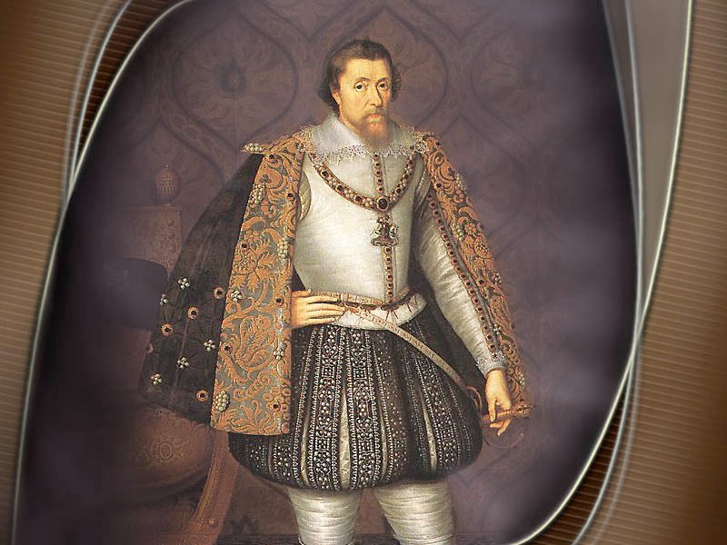
Notes:
Рассказывают, как однажды Яков I, один из королей Англии, пробовал быть судьёй. Он внимательно выслушал одну сторону в спорном деле и уже готов был принимать решение, когда ему пришлось выслушать и вторую сторону. После этого он был смущен и не знал, что делать. Те, кто раньше казались ему невинными, теперь выглядели виновными. В конце концов, отчаявшись найти правду, он оставил судейское место. Яков I объяснил своё решение так: “Всё было хорошо, пока я слушал одну только одну сторону, но, когда я выслушивал обе стороны, я не мог понять, кто из них прав”.
Я бы такого судью не хотел иметь!
Если говорить в общем, то поход на судебное разбирательство не является ни для кого чем-то приятным. Мы не можем сказать, что ждем этого с нетерпением.

Slide 3
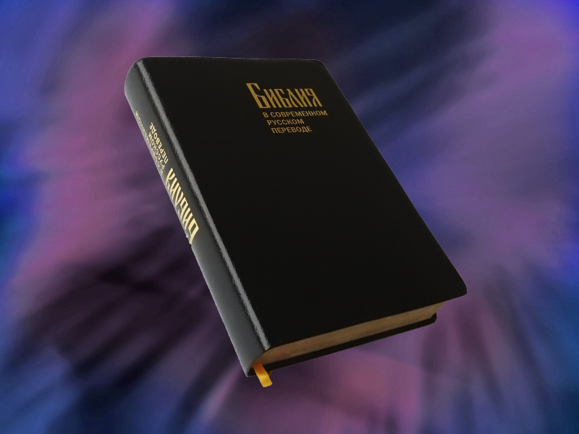
Notes:
Но, читая Библию, мы находим, что она говорит о суде, причем авторы Библии писали о нём в хорошем смысле, так, будто они ожидали его с нетерпением, возлагали на него большие надежды!
Псалмопевец писал:

Slide 4
Notes:
(Стих на 4 слайда: Псалом 95:11-13)
“Да веселятся небеса и да торжествует земля; да шумит море и что наполняет его;

Slide 5
Notes:
да радуется поле и все, что на нем, и да ликуют все дерева дубравные пред лицем Господа;

Slide 6
Notes:
ибо идет, ибо идет судить землю. Он будет судить вселенную

Slide 7
Notes:
по правде, и народы - по истине Своей”.
Давид ожидал, что Бог восстановит справедливость. Апостол Павел также знал, что день суда уже определен:

Slide 8
Notes:
(Стих: Деяния 17:31)
“...ибо Он назначил день, в который будет праведно судить вселенную…”
Деяния 17:31.
Кого же будут судить на том великом суде?
Библия ясно говорит, что все мы будем судимы:

Slide 9
Notes:
(Стих: 2 Коринфянам 5:10)
“ибо всем нам должно явиться пред судилище Христово…”
2 Коринфянам 5:10.

Slide 10
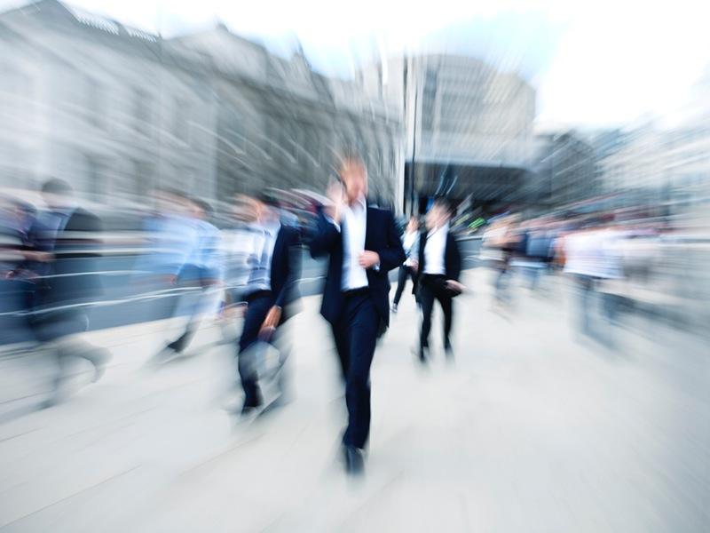
Notes:
Верим мы в это или нет, нравится нам это или нет, исповедуем ли мы христианство или нет, кем бы мы ни были, - все мы будем держать ответ за те решения, которые принимали в своей жизни. Библия говорит:

Slide 11
Notes:
(Стих: Римлянам 14:12)
“Итак каждый из нас за себя даст отчет Богу”.
Римлянам 14:12.

Slide 12
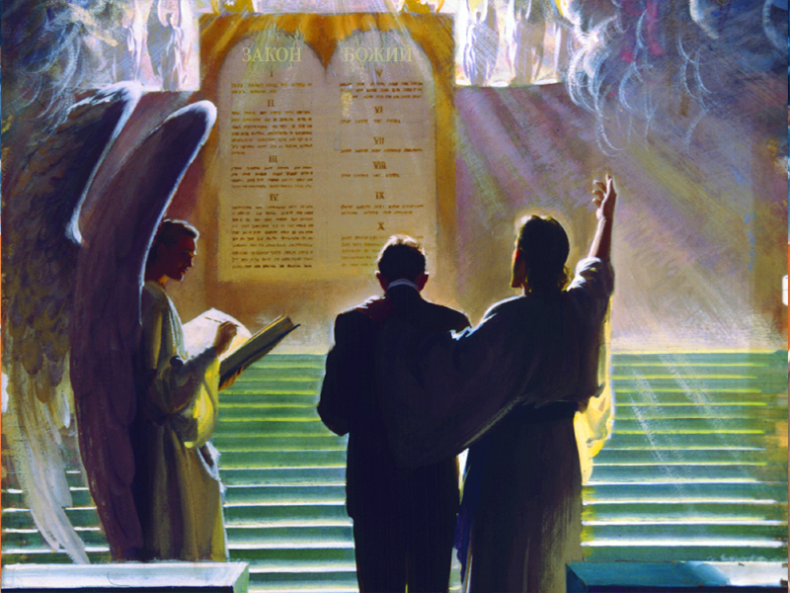
Notes:
Библия не только открывает правду о том, что все мы будем судимы, но она также объясняет нам, как и когда произойдет этот суд.
Пророк Даниил писал:

Slide 13
Notes:
(Стих: Даниил 7:9, 10)
“Видел я, наконец, что поставлены были престолы, и воссел Ветхий днями;

Slide 14
Notes:
одеяние на Нем было бело, как снег, и волосы главы Его - как чистая волна;

Slide 15
Notes:
престол Его - как пламя огня, колеса Его - пылающий огонь.

Slide 16
Notes:
10 Огненная река выходила и проходила пред Ним;

Slide 17
Notes:
тысячи тысяч служили Ему

Slide 18
Notes:
и тьмы тем предстояли пред Ним; судьи сели, и раскрылись книги”.
Даниил 7:9, 10.

Slide 19
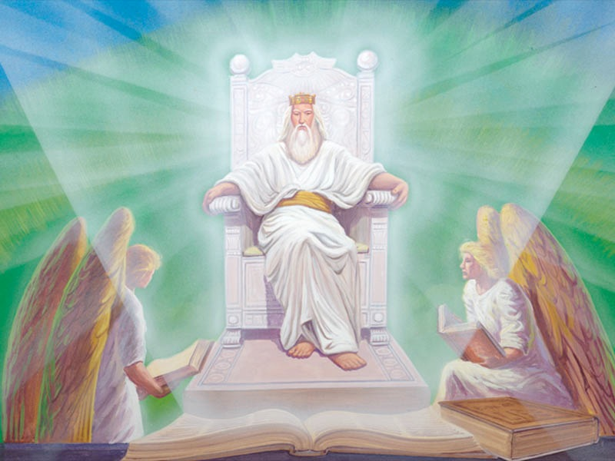
Notes:
Здесь Даниил описывает Бога-Отца, называя Его Ветхим днями, сидящим на вечном престоле, окруженного ангелами.
Смотрите, что ещё Даниил увидел в видении:

Slide 20
Notes:
(Стих: Даниил 7:13)
“Видел я в ночных видениях, вот,

Slide 21
Notes:
с облаками небесными шел как бы Сын человеческий,

Slide 22
Notes:
дошел до Ветхого днями и подведен был к Нему”.
Даниил 7:13.

Slide 23
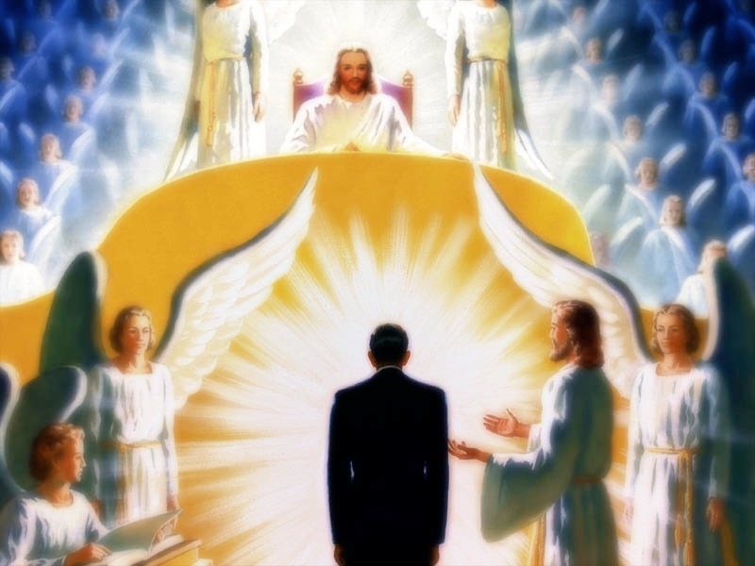
Notes:
Здесь мы видим Сына Божьего, представшего перед Ветхим днями. Очень похоже на сцену в земном суде! Ветхий днями (или Бог-Отец) - председательствующий судья. Здесь присутствуют свидетели – святые ангелы, которые всё видели и вели записи. Перед судейским престолом стоит Иисус – Адвокат человечества. Иоанн писал так:

Slide 24
Notes:
(Стих: 1 Иоанна 2:1)
“мы имеем ходатая пред Отцем, Иисуса Христа, праведника...”
1 Иоанна 2:1.

Slide 25
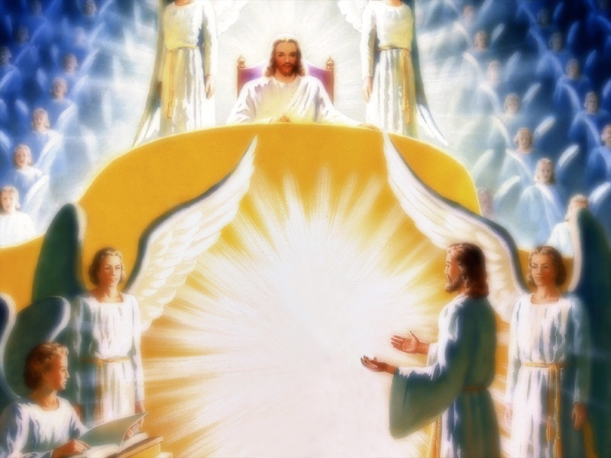
Notes:
“Хорошо, – скажете вы, - все на месте, кроме подсудимого!”
В принципе, это так, но давайте посмотрим, что говорит Библия:

Slide 26
Notes:
(Стих: Даниила 7:10)
“судьи сели (суд начался – в пер. Кулакова), и раскрылись книги”.

Slide 27
Notes:
Очевидно, что эти книги содержат записи о делах тех, кого судят, потому что Соломон писал:

Slide 28
Notes:
(Стих: Екклесиаст 11:9)
“Веселись, юноша, в юности твоей, и да вкушает сердце твое радости во дни юности твоей,

Slide 29
Notes:
и ходи по путям сердца твоего и по видению очей твоих;

Slide 30
Notes:
(Стих: Екклесиаст 12:14)
“ибо всякое дело Бог приведет на суд, и все тайное, хорошо ли оно, или худо”. Екклесиаст 12:14.
На суде будут рассматриваться даже слова, которые мы произносим:

Slide 31
Notes:
(Стих: Матфея 12:36, 37)
Матфей написал: “Говорю же вам, что за всякое праздное слово, какое скажут люди, дадут они ответ в день суда:

Slide 32
Notes:
ибо от слов своих оправдаешься, и от слов своих осудишься”.
Матфея 12:36, 37.

Slide 33
Notes:
(Стих: Малахия 3:16)
Пророк Малахия описывает эти события так: “ Но боящиеся Бога говорят друг другу: "внимает Господь и слышит это,

Slide 34
Notes:
и пред лицем Его пишется памятная книга о боящихся Господа и чтущих имя Его".
Малахия 3:16.
Бог видит, когда наши сердца тянутся к Нему. Он отмечает всякое слово поддержки, которое мы говорим кому-либо, каждое доброе дело.
Царь Давид также был уверен в том, что у Бога все записано, потому что он говорил:

Slide 35
Notes:
(Стих: Псалтирь 55:9)
“положи слезы мои в сосуд у Тебя, - не в книге ли они Твоей?” Псалтирь 55:9.
Бог знает наши печали. Он знает трудности, которые мы переживаем. В небесных книгах все записано в мельчайших деталях!

Slide 36
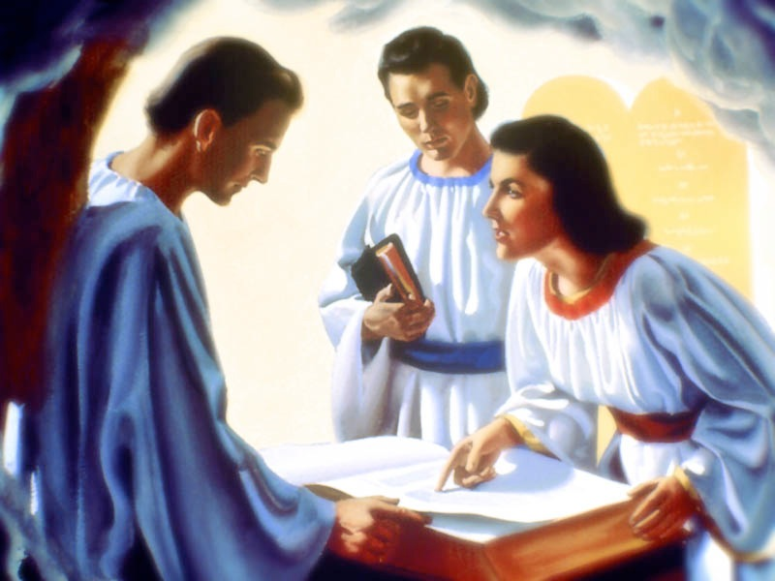
Notes:
Бог ведёт эти записи не для Себя, но для всей вселенной, потому что Его любовь и справедливость должны быть явлены в каждом принятом Им решении на суде.
У Бога нет секретов. Всё прозрачно. Так Он осуществляет и суд.

Slide 37
Notes:
(Стих: 1 Коринфянам 4:5)
“...[Бог] осветит скрытое во мраке и обнаружит сердечные намерения...”
1 Коринфянам 4:5.

Slide 38
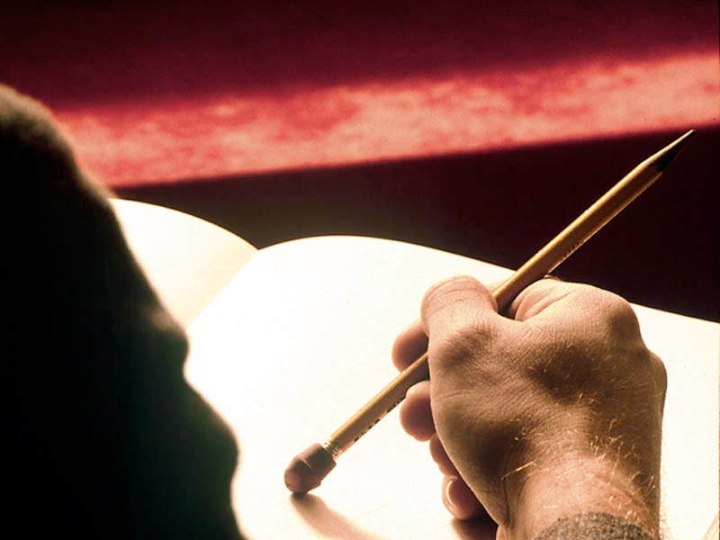
Notes:
Ничто не будет стёрто из книг, никто не избежит того дня!
Люди могут обмануть своих друзей и даже членов семей, но никто не сможет обмануть Бога.
Он знает тайны сердца!

Slide 39
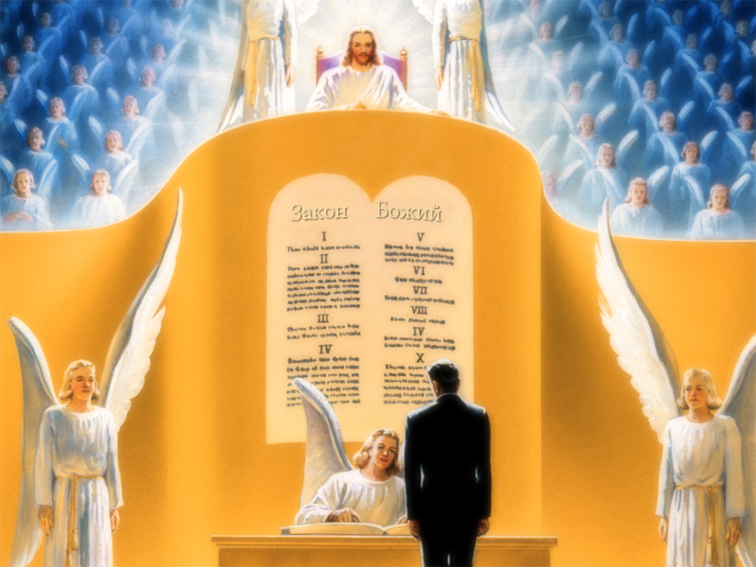
Notes:
Когда придет судный день, мы окажемся на одной из двух сторон: либо наши прошлые неудачи и грехи будут покрыты кровью Иисуса, либо наши неудачи и грехи осудят нас.
Своим послушанием мы не сможем заслужить спасения. Оно дается только по Божьей благодати. Но наши добрые дела могут показывать, что сердца наши посвящены Богу.

Slide 40
Notes:
(Стих: Матфея 16:27)
Нам сказано, что, когда Иисус придет: “...тогда воздаст каждому по делам его”. Матфея 16:27.
Если мы спасаемся по благодати Божьей, почему же тогда мы будем судимы по делам?

Slide 41
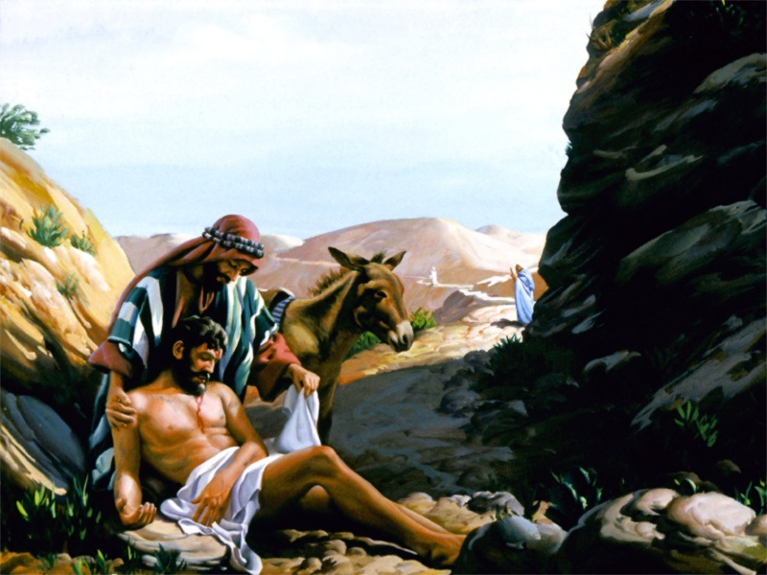
Notes:
Потому что вера проявляется в делах. Когда в сердце есть любовь к Богу и людям, то это выражается в естественном желании жить в гармонии с Божьей волей. Любовь доверие к Иисусу мотивируют Его последователей на добрые дела.
Подводя итог книге Екклесиаст, Соломон написал:

Slide 42
Notes:
(Стих: Екклесиаст 12:13, 14)
“Выслушаем сущность всего:

Slide 43
Notes:
бойся Бога и заповеди Его соблюдай, потому что в этом все для человека;

Slide 44
Notes:
ибо всякое дело Бог приведет на суд”.
Екклесиаст 12:13, 14.
Так как взаимоотношения со Христом определяются поведением человека, должен быть какой-то всем понятный образец или стандарт идеального поведения.

Slide 45
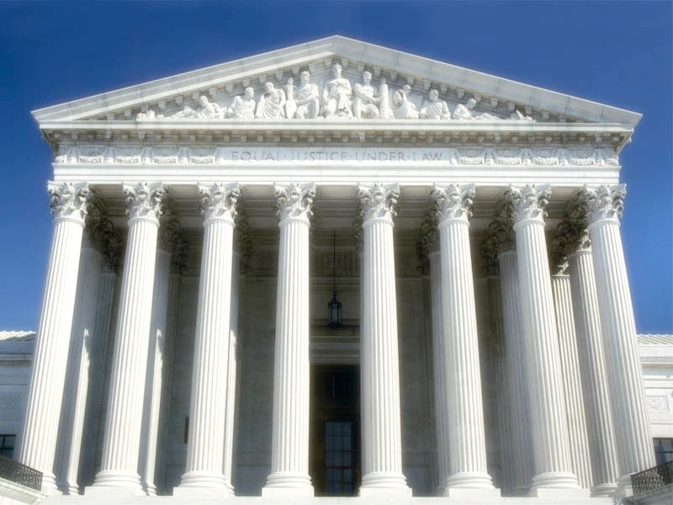
Notes:
На земле стандарт поведения описан в виде законов. В случае судебного разбирательства определяется, был ли нарушен закон. Суд сравнивает поведение человека с принятым стандартом поведения, описанным в законах.

Slide 46
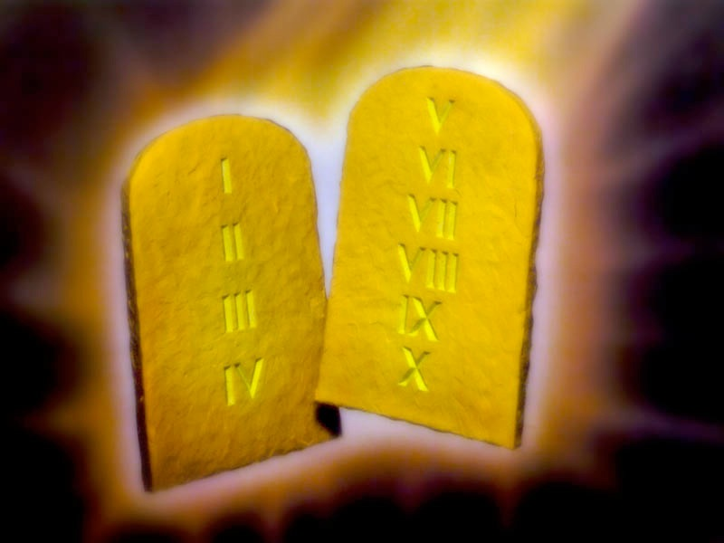
Notes:
На Божьем суде также будет закон или стандарт. Апостол Иаков очень ясно говорит о том, что это за закон.

Slide 47
Notes:
(Стих: Иакова 2:12)
“Так говорите и так поступайте, как имеющие быть судимы по закону свободы”.
Иакова 2:12.

Slide 48
Notes:
(Стих: Иакова 2:11)
В предыдущем стихе Иаков упоминает две заповеди из закона:
“не прелюбодействуй”, и “не убей”.
Становится очевидным, что Десять заповедей – это закон, который Иаков называет законом свободы, на основании которого и будут судимы люди.

Slide 49
Notes:
На суде определиться, на чьей стороне в этой великой борьбе между Христом и сатаной мы находимся. Принадлежим ли мы Христу? Позволяем ли мы Ему жить в нас?

Slide 50
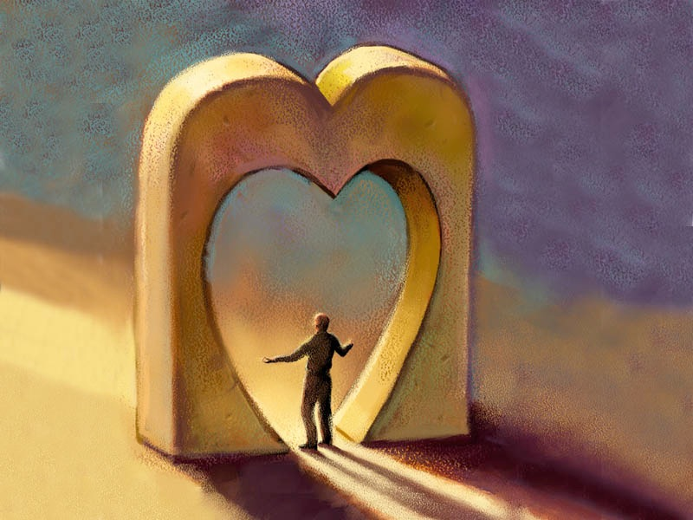
Notes:
Полюбили ли мы Его волю, выраженную в Десяти заповедях? Желаем ли мы следовать Его воле благодаря силе Святого Духа? Записаны ли Его законы в наших сердцах?

Slide 51
Notes:
Не достаточно быть объявленным праведным в настоящее время, нам нужно оставаться верными до Его пришествия. Не достаточно заявлять, что мы являемся последователями Христа, мы должны позволить Иисусу жить Своей совершенной жизнью послушания в нас.

Slide 52
Notes:
(Стих: Матфея 7:21)
Иисус сказал: “Не всякий, говорящий Мне: "Господи! Господи!", войдет в Царство Небесное,

Slide 53
Notes:
но исполняющий волю Отца Моего Небесного”.
Матфея 7:21.
За что идет великая борьба между добром и злом, между Христом и сатаной? В эпицентре великой борьбы – Божий характер: действительно ли Бог есть любовь?

Slide 54
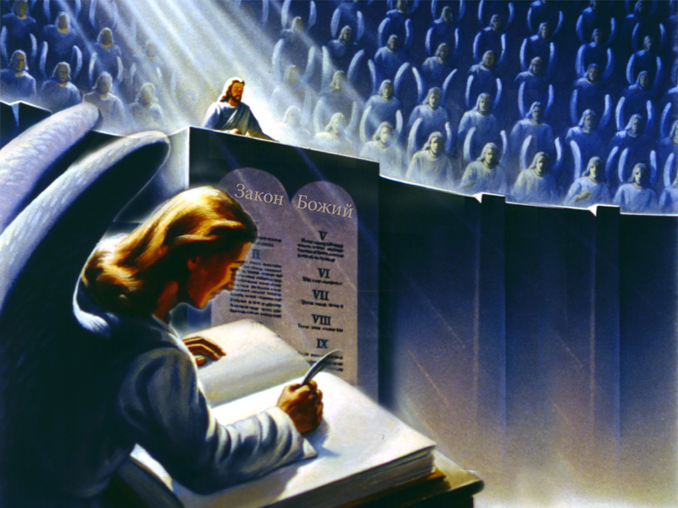
Notes:
Закон Божий является выражением Его любви. Не удивительно, что Десять заповедей будут мерилом поведения на суде!
Что ещё более удивительно, так это то, что, по словам Библии, суд уже идет!

Slide 55
Notes:
Вот почему, в заключительных главах книги Откровение, Иоанн записал последнюю Божью весть предупреждения таким образом:

Slide 56
Notes:
(Стих: Откровение 14:6, 7)
“И увидел я другого Ангела, летящего по средине неба,

Slide 57
Notes:
который имел вечное Евангелие, чтобы благовествовать живущим на земле

Slide 58
Notes:
и всякому племени и колену, и языку и народу;

Slide 59
Notes:
и говорил он громким голосом: убойтесь Бога и воздайте Ему славу, ибо наступил час суда Его,

Slide 60
Notes:
и поклонитесь Сотворившему небо и землю, и море и источники вод”.
Откровение 14:6, 7.

Slide 61
Notes:
Обратите внимание, здесь не говорится, что суд наступит, но сказано: “наступил час суда Его”.
Позже мы более детально рассмотрим с вами вести трех ангелов, описанных здесь. Но пока, обратите внимание на то, что происходит после того, как эти ангелы провозгласят свою весть:

Slide 62
Notes:
(Стих: Откровение 14:14, 15)
“И взглянул я, и вот светлое облако, и на облаке сидит подобный Сыну Человеческому;

Slide 63
Notes:
на голове его золотой венец, и в руке его острый серп.

Slide 64
Notes:
И вышел другой Ангел из храма и воскликнул громким голосом к сидящему на облаке:

Slide 65
Notes:
пусти серп твой и пожни, потому что пришло время жатвы,

Slide 66
Notes:
ибо жатва на земле созрела”.
Откровение 14:14, 15.

Slide 67
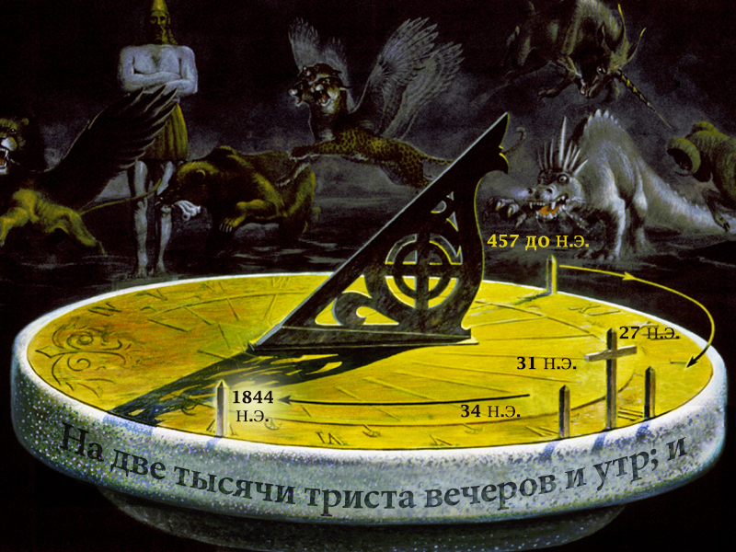
Notes:
Что это за жатва на земле? Это конец мира. Это сцена Второго пришествия Христа. Что произойдет в то время? Божий суд. Этот суд откроет, кто приготовился к Его пришествию. Давайте подробнее изучим эту тему. Возможно, вы задаётесь вопросом: когда же начался суд?

Slide 68
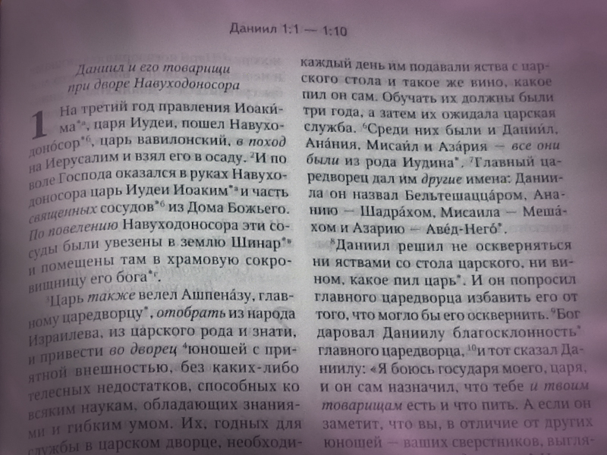
Notes:
Ответ мы находим в удивительной пророчестве в книге Даниила!

Slide 69
Notes:
(Стих: Даниил 8:14)
“на две тысячи триста вечеров и утр; и тогда святилище очистится”. Даниил 8:14.
Это очень интересный стих. Ним завершается видение, описанное в 8-й главе книги Даниила, потому что дальше мы уже читаем объяснение видения.
Ангел Гавриил объяснил, что видение по своей тематике совпадает с видением из 7-й главы книги Даниила, которое мы уже читали. Там описана сцена суда перед окончанием земной истории. Обратите внимание на то, что говорится в этом пророчестве:

Slide 70
Notes:
(Стих: Даниил 8:26)
“Видение же о вечере и утре, о котором сказано, истинно;

Slide 71
Notes:
но ты сокрой это видение, ибо оно относится к отдаленным временам"”.
Видение будущих событий было тяжелым для Даниила, он не всё понимал, поэтому далее сказано:

Slide 72
Notes:
(Стих: Даниил 8:27)
“И я, Даниил, изнемог, и болел несколько дней… я изумлен был видением сим и не понимал его”.
Почему это видение так повлияло на Даниила? Почему он не понимал его даже несмотря на объяснение Гавриила? Даниил не понимал именно эту последнюю часть пророчества.

Slide 73
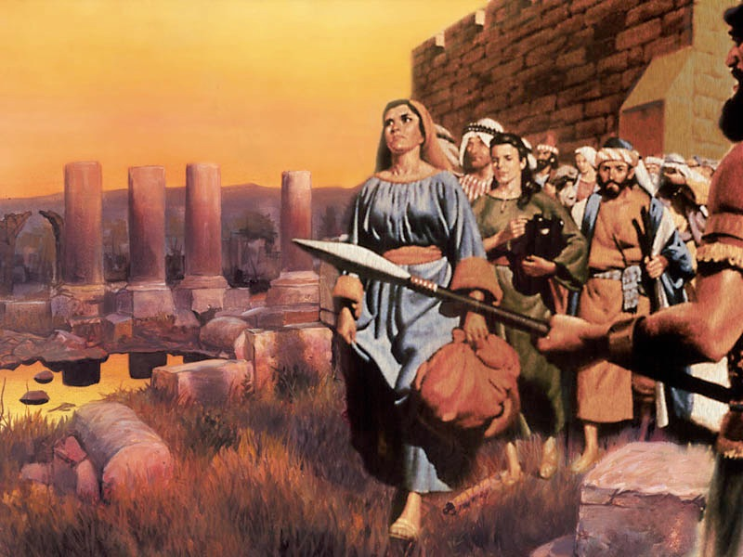
Notes:
Мы должны помнить, что Даниил и его народ оказались в вавилонском плену. Храм в Иерусалиме и сам город лежали в руинах. Но Даниил нашел весть надежды в книге пророке Иеремии. В ней предсказывалось возвращение из плена через семьдесят лет (Иеремия 25:11). Даниил вычислил, что семьдесят лет уже закончились! Он ожидал восстановления Иерусалима! Но как быть с этим новым пророчеством? Неужели Иерусалим ещё многие годы не будет отстроен?
В 9-й главе книги пророка Даниила мы находим, что пророк опять изучает пророчества Иеремии. Затем он искренне молится и кается, прося Бога о милости к Его народу.

Slide 74
Notes:
(Стих: Даниил 9:19)
“Господи! услыши; Господи! прости; Господи! внемли и соверши, не умедли ради Тебя Самого,

Slide 75
Notes:
Боже мой, ибо Твое имя наречено на городе Твоем и на народе Твоем"”.
В ответ на эту молитву Даниила к нему вновь был послан ангел Гавриил, чтобы завершить объяснение видения. Он говорит Даниилу: «…уразумей видение», - и начинает с того места, где он до этого остановился, объясняя пророчество, касающееся двух тысяч трёхсот вечеров и утр. Давайте послушаем, что он сказал.

Slide 76
Notes:
(Стих: Даниил 9:24)
“Семьдесят седмин определены для народа твоего и святаго города твоего, чтобы покрыто было преступление, запечатаны были

Slide 77
Notes:
грехи и заглажены беззакония, и чтобы приведена была правда вечная, и запечатаны были видение и

Slide 78
Notes:
пророк, и помазан был Святый святых”.

Slide 79
Notes:
(Стих: Иезекииль 4:6)
В символических пророчествах день представляет собой год: “День за год, день за год Я определил тебе” Иезекииль 4:6. Поэтому 2300 вечеров и утр или дней, представляют собой 2300 лет. Семьдесят седьмин или недель – это 490 пророческих дней или 490 буквальных лет.

Slide 80
Notes:
Даниилу было сказано, что первые семьдесят недель или 490 лет определены или выделены из 2300 лет для народа Даниила. Но когда же они начались? Стих 14-й из 8-й главы Даниила говорил только о том, что произойдет в конце этого периода, но о начале там ничего не говорилось. Но теперь Даниилу всё становится понятно.

Slide 81
Notes:
(Стих: Даниил 9:25)
“Итак знай и разумей: с того времени, как выйдет повеление о восстановлении Иерусалима, до Христа

Slide 82
Notes:
Владыки семь седмин и шестьдесят две седмины; и возвратится [народ] и обстроятся улицы

Slide 83
Notes:
и стены, но в трудные времена”.
Наверное, Даниилу стало легче, когда он понял, что восстановление Иерусалима произойдет в начале двух тысяч трехсот лет, а не в конце!

Slide 84
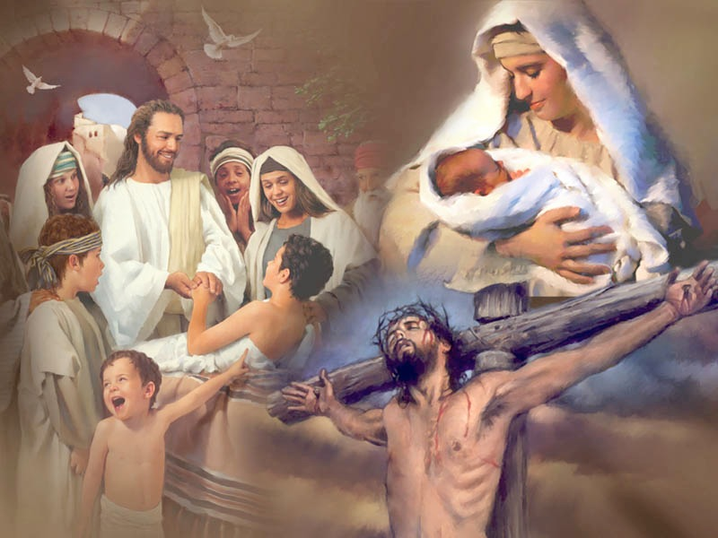
Notes:
Это удивительное пророчество предсказало время восстановления Иерусалима, пришествия Мессии, то есть Христа, его смерть за нас, и даже то, что проповедь Евангельской вести будет доверена язычникам!

Slide 85
Notes:
История свидетельствует о том, что указ персидского царя Артаксеркса о восстановлении Иерусалима был издан в 457 г. до н.э. Шестьдесят девять седьмин или 483 года с того времени приводят нас к 27 г. н.э. В этом году Иисус принял крещение от Иоанна Крестителя на Иордане. Затем наступала последняя, седьмая седьмина, определенная для израильского народа. Это время Божьего долготерпения, в надежде, кто народ образумится и перестанет бунтовать против Бога.

Slide 86
Notes:
При крещении в 27 г. н.э. Иисус был помазан Духом Святым, и следующие три с половиной года Он трудился ради спасения иудеев от их мятежного и греховного состояния. Но после трех с половиной лет, посредине той последней седьмины, Иисус был распят, как и было предсказано. Это произошло весной 31 г. н.э. Через три с половиной года, после побиения Стефана камнями в 34 г. н.э., Евангелие было дано язычникам.

Slide 87
Notes:
Так как первые 490 лет из 2300 лет исторически исполнились в точности, мы можем быть уверены, что и остальная часть пророчества должна исполниться в точности. Если к 457 г. до н.э. прибавить 2300 лет, мы получим 1844 г. Даниилу было предсказано, что в этом году произойдет очищение святилища!

Slide 88
Notes:
Вы можете спросить: «А как связаны суд и очищение святилища?”
Давайте вначале разберемся немного со значением святилища в Библии. Библия говорит о двух святилищах – одном на земле, а другом на небе.

Slide 89
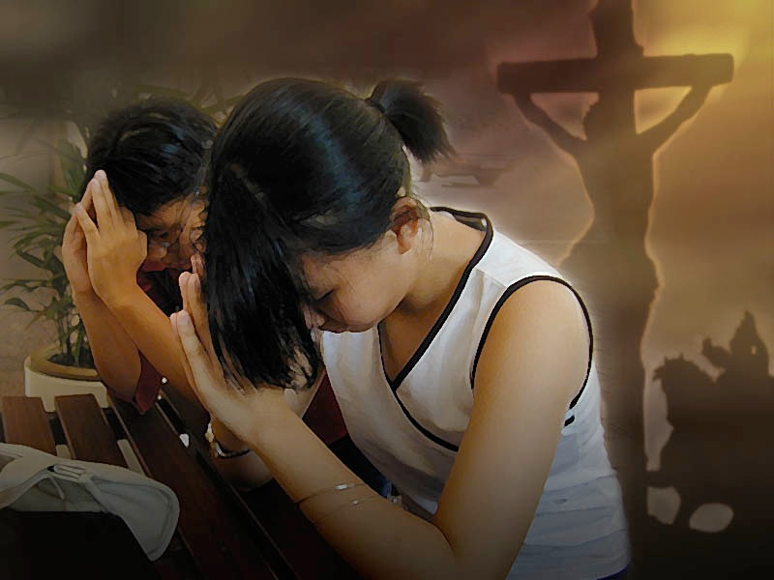
Notes:
Сегодня, если мы согрешили, мы просим Бога простить наши грехи, так как Иисус умер за нас и заплатил за наш грех. Но до Голгофы люди только ожидали пришествия и смерти Спасителя, когда «Агнец Божий» умрет за их грех.

Slide 90
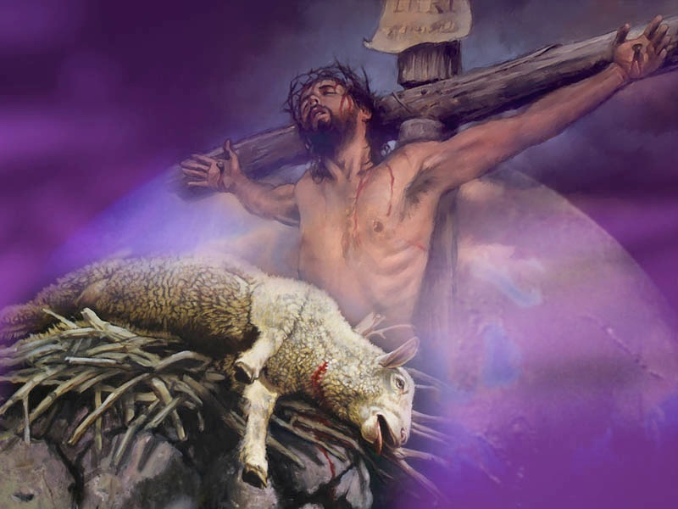
Notes:
Принося в жертву невинных животных, они выражали свою веру в Спасителя, Который придет и умрет за них, чтобы они смогли получить прощение.

Slide 91
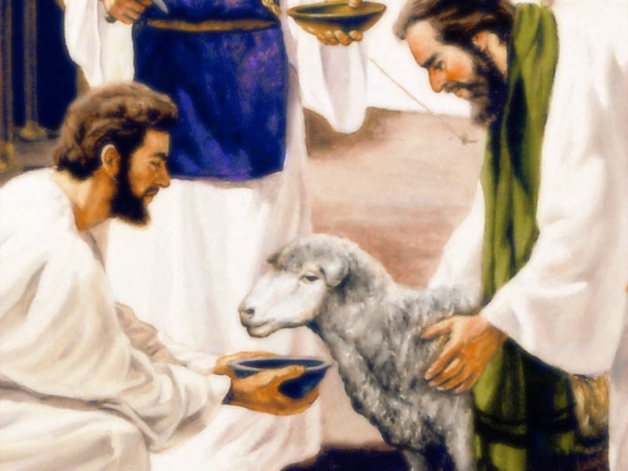
Notes:
В древнем Израиле люди приносили жертвы каждый день. Принося, они исповедовали свои грехи и убивали животное, проявляя, таким образом, свою веру в будущую смерть Иисуса, Сына Божьего.

Slide 92
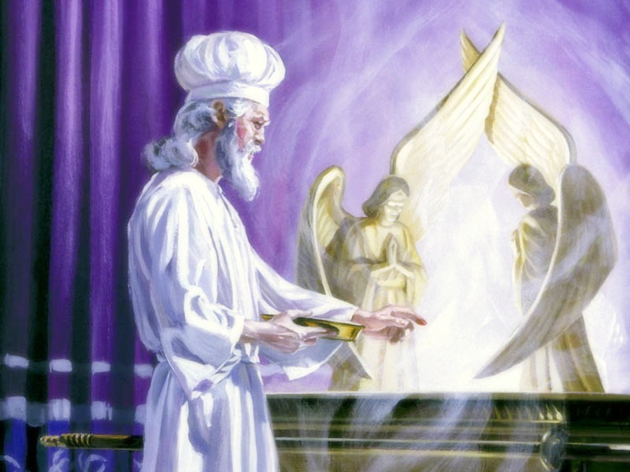
Notes:
Их грехи символически переносились в святилище, когда священник кропил кровью жертвенного животного перед завесой Святого Святых отделения святилища.

Slide 93
Notes:
Затем, один раз в год израильтяне проводили самое торжественное служение в день Искупления. Этот день также назывался днем очищения святилища, а также судным днем.

Slide 94
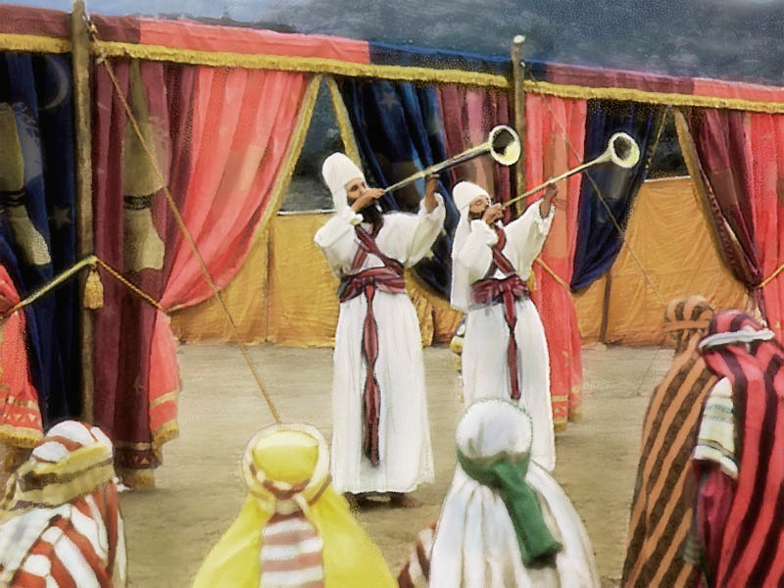
Notes:
За десять дней до дня Искупления начинали трубить трубы, напоминая израильтянам, что пришло время проанализировать свою жизнь, исповедать свои грехи и покаяться в них. Те, кто не делали этого, должны были истребиться из стана израильского [Левит 23:29].

Slide 95
Notes:
“ибо в сей день очищают вас, чтобы сделать вас чистыми от всех грехов ваших,

Slide 96
Notes:
чтобы вы были чисты пред лицем Господним”. Левит 16:30.

Slide 97
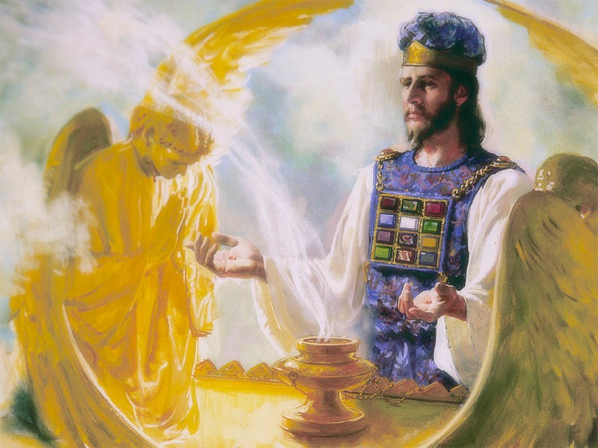
Notes:
В Новом Завете, в Послании к Евреям, ясно говориться, что земное святилище и служение в нём, было иллюстрацией святилища небесного, где Христос совершает служения Первосвященника, очищая нас от грехов.

Slide 98
Notes:
(Стих: Евреям 8:1, 2)
Апостол Павел писал: “мы имеем такого Первосвященника, Который воссел одесную престола величия на небесах

Slide 99
Notes:
и [есть] священнодействователь святилища и скинии истинной, которую воздвиг Господь, а не человек”. Евреям 8:1, 2.

Slide 100
Notes:
(Стих: Евреям 9:11, 12, 24)
И еще: “Но Христос, Первосвященник...

Slide 101
Notes:
со Своею Кровию, однажды вошел во святилище

Slide 102
Notes:
и приобрел вечное искупление....

Slide 103
Notes:
Ибо Христос вошел не в рукотворенное святилище,

Slide 104
Notes:
по образу истинного [устроенное], но в самое небо,

Slide 105
Notes:
чтобы предстать ныне за нас пред лице Божие”.
Евреям 9:11, 12, 24.
Смерть Христа на Голгофе стала совершенной жертвой искупления за наши грехи.

Slide 106
Notes:
(Стих: Евреям 7:25)
“...посему и может всегда спасать приходящих чрез Него к Богу, будучи всегда жив,

Slide 107
Notes:
чтобы ходатайствовать за них”.
Евреям 7:25.
Настоящая скиния или святилище находится на небе. Все, что было на земле, являлось только символом небесного. Агнцы символизировали смерть Христа. Священники символизировали служение Иисуса в небесном святилище в качестве Первосвященника. Как в земном святилище первосвященник однажды в году входил во Святое Святых для его очищения, так и Иисус, в конце времени вошел во Святое Святых на небе, чтобы совершить суд.

Slide 108
Notes:
(Стих: Матфея 10:32, 33)
На суде самым важным фактором, решающим нашу участь, будет то, какие отношения мы имеем со Христом. Он желает спасти нас. Он делает все возможное, чтобы спасти нас. Он говорит: “Итак всякого, кто исповедает Меня пред людьми,

Slide 109
Notes:
того исповедаю и Я пред Отцем Моим Небесным.

Slide 110
Notes:
а кто отречется от Меня пред людьми, отрекусь от того и Я пред Отцем Моим Небесным”.
Матфея 10:32, 33.

Slide 111
Notes:
Видите, вам не нужно стоять на суде в одиночестве!
Если мы признаем Христа в этой жизни, Он признает и нас перед Отцом. Если мы принадлежим Христу, то Он является нашим Защитником (Адвокатом). Благодаря Иисусу мы предстанем пред Отцом так, как будто никогда не грешили.

Slide 112
Notes:
Напротив нашей жизни будет запись совершенной жизни Спасителя, Его жизнь будет вменена нам.
Итак, друг, нет нужды бояться суда. Безусловно, это очень серьезно, необходимо исследовать свое сердце. Но сегодня Иисус желает очистить наши сердца от греха силой Своей крови, силой Своей благодати. Он является нашим ходатаем, чтобы перед всей вселенной, наблюдающей за нами, поддержать наше решение стать на Его сторону и следовать за ним всем сердцем и душой.

Slide 113
Notes:
Друг, Иисус желает поддержать тебя перед всей вселенной! Он желает, чтобы ты принял Его жертву на Голгофе. Он желает, чтобы ты исповедал свои грехи Ему, чтобы Он мог очистить их. Он желает, чтобы твоё имя было записано в книге жизни.

Slide 114
Notes:
Желаешь ли ты открыть своё сердце Иисусу сейчас? Желаешь ли ты попросить Его забрать из твоей жизни всё, что отделяет тебя от Его царства?
Желаешь ли ты, чтобы твои грехи были покрыты – покрыты кровью Иисуса? Желаешь ли ты, чтобы Христос сказал: “Да, этот мужчина или эта женщина принадлежит Мне. Я простил их грехи. Я закрыл ту страницу их жизни. Я снял с них вину. Их грехи покрыты Моей кровью. Сотрите упоминание о них навеки”.
Желаете ли вы этого? Хотите ли вы сказать: “Да, Господи, возьми мою жизнь, я хочу быть Твоим?”
Если, да, то поднимите руку в знак согласия, перед тем, как мы помолимся.
[Пример молитвы на следующем слайде]

Slide 115
Notes:
[Пример молитвы]
“Дорогой Иисус, благодарим тебя за пролитую кровь за нас. Благодарим за то, что приглашаешь променять свой грех, свой запятнанный характер, на Твою совершенную праведность. Благодарим тебя за добрую весть о суде. Благодарим за то, что ты трудишься над нашими сердцами, когда мы сотрудничаем с Тобой, чтобы очистить их от греха и записать в них Твой закон. Благодарим за обещание, что благодаря плану спасения, который включает в себя и суд, Ты восстанавливаешь наш мир и Твой народ. Благодарим тебя за обещание нового неба и новой земли, на которых обитает правда. Господи, мы хотим быть в том совершенном мире. Мы хотим примириться с Тобой, чтобы встретиться там лицом к лицу. Сегодня, когда мы отдаем Тебе свои сердца и жизни, мы просим, чтобы ты помог нам избирать Тебя, а не мир. Запиши наши имена в книге жизни, и пусть Твоей благодатью и силой они всегда там будут. Мы просим Тебя во имя Иисуса, аминь”.

